Slide 1
Foire Internationale Haute-Savoie Mont-Blanc | Briefing guides
Zoe Nikolaidou
29 avril 2025

Slide 2

Foire Internationale Haute-Savoie Mont-Blanc
Un événement régional majeur qui célèbre ses 100 ans
La Foire Internationale Haute-Savoie Mont-Blanc réunit professionnels, familles et curieux autour de la maison, la gastronomie, le bien-être et les loisirs.
Chiffres clés:
107 000 visiteurs en 2024
500 exposants attendus
42 000 m² d’exposition
15 secteurs représentés

Slide 3
Pourquoi le CERN participe-t-il?
L'événement se déroule dans la zone d’étude du projet FCC (Future Circular Collider)
Renforcer le lien avec le territoire : mieux faire connaître les activités du CERN auprès des habitants de la région
Favoriser une communication ouverte : répondre aux questions et écouter les attentes locales dans un contexte décontracté
Mettre en lumière l’impact sociétal de la recherche : montrer les retombées concrètes du CERN

Slide 4
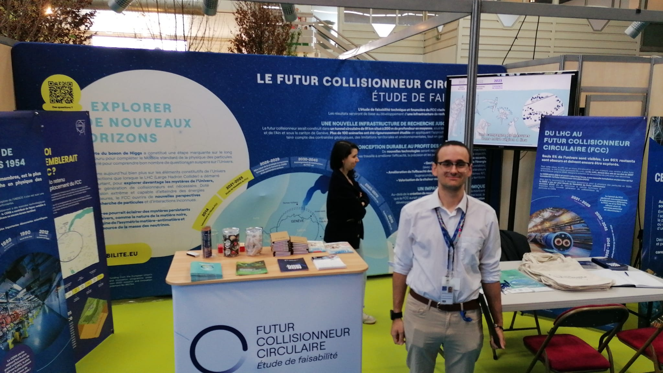
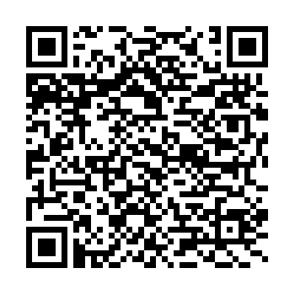
Édition 2024
Le CERN a dédié son stand au projet FCC
L’équipe FCC expliquait les enjeux scientifiques et le potentiel de cette infrastructure.
Plus d’info:
Zoe Nikolaidou | Foire Internationale Haute-Savoie Mont-Blanc

Slide 5
Édition 2025
Un stand d’information et activités interactives
Un partenariat entre les équipes de CERN ECO, FCC et le LAPP
Thème : Les activités du CERN et leur impact sociétal
Activités proposées :
Atelier " Voir l’invisible "
Jeu " Identité des particules "
Discussion avec les visiteurs
Activité par le LAPP?
Objectifs du stand :
Sensibiliser le public aux activités du CERN
Illustrer les applications scientifiques dans la société
Promouvoir le Portail de la science et le projet FCC
Zoe Nikolaidou | Foire Internationale Haute-Savoie Mont-Blanc
29 avril 2025

Slide 6

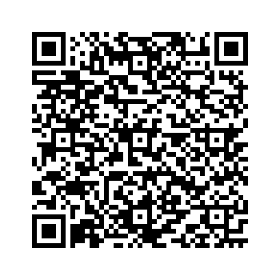
Atelier " Voir l’invisible "
Le public est invité à apprendre à mener des expériences et à créer leurs propres modèles scientifiques de structures invisibles!
Mené par les guides formé-es
sur cet atelier
Zoe Nikolaidou | Foire Internationale Haute-Savoie Mont-Blanc
29 avril 2025

Slide 7

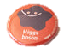

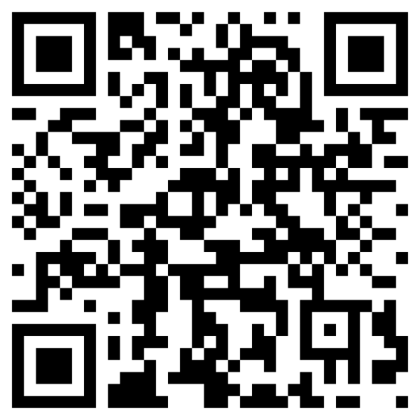

Jeu " Identité des particules "
Le public est invité à explorer la particule qui correspond le plus à sa personnalité !
Zoe Nikolaidou | Foire Internationale Haute-Savoie Mont-Blanc
29 avril 2025

Slide 8
Discussion avec les visiteurs
Conseils à garder en tête:
Sois accueillant-e
- Un sourire et un bonjour attirent plus que mille affiches !
Évite le jargon
- Parle en images, analogies simples ou expériences du quotidien.
Ex. : « Un détecteur de particules, c’est comme un gigantesque appareil photo… »
Adapte ton discours au public
- Repère rapidement le niveau d’intérêt ou de connaissance de la personne :
« Vous connaissez un peu le CERN ? »
  Favorise l’interaction
- Pose des questions :
« Tu savais que les accélérateurs de particules servent aussi à traiter le cancer ? »
Zoe Nikolaidou | Foire Internationale Haute-Savoie Mont-Blanc
29 avril 2025

Slide 9
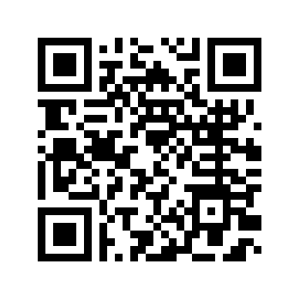
Ouverture au public
Du jeudi 1er au dimanche 11 mai 2025
Tous les jours de 10h00 à 19h00 exceptés :
Vendredi 2 mai : Soirée anniversaire – de 10h00 à 23h – Fermeture des stands (hors hall B2 + restaurants) à 21h
Vendredi 9 mai : Nocturne traditionnelle de la Foire Internationale, fermeture à 23h
Dernier jour - dimanche 11 mai : fermeture à 18h
Briefing des volontaires
Horaires et programme de l’événement

Slide 10
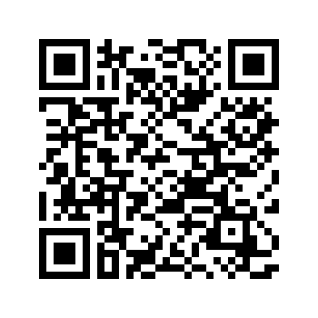
Shifts pour les guides
Du jeudi 1er au dimanche 11 mai 2025
- matin: 10h00 – 14h30
- après-midi: 14h30 – 19h00
Sois présent-e si possible 15 min avant votre shift
Briefing des volontaires
Planning complet

Slide 11
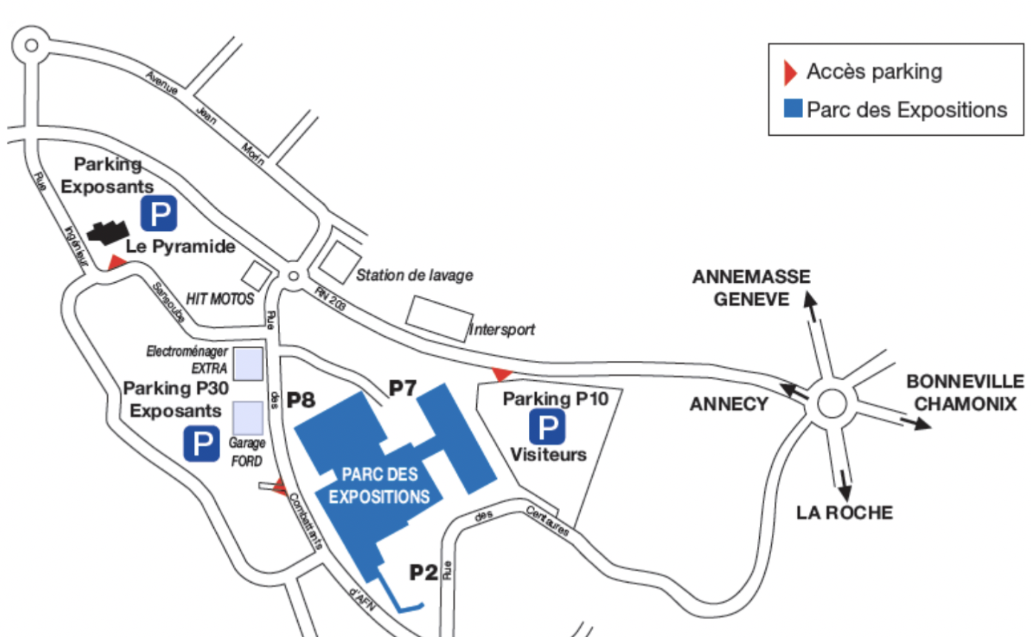
Comment s’y rendre
Zoe Nikolaidou | Foire Internationale Haute-Savoie Mont-Blanc
29 avril 2025

Slide 12
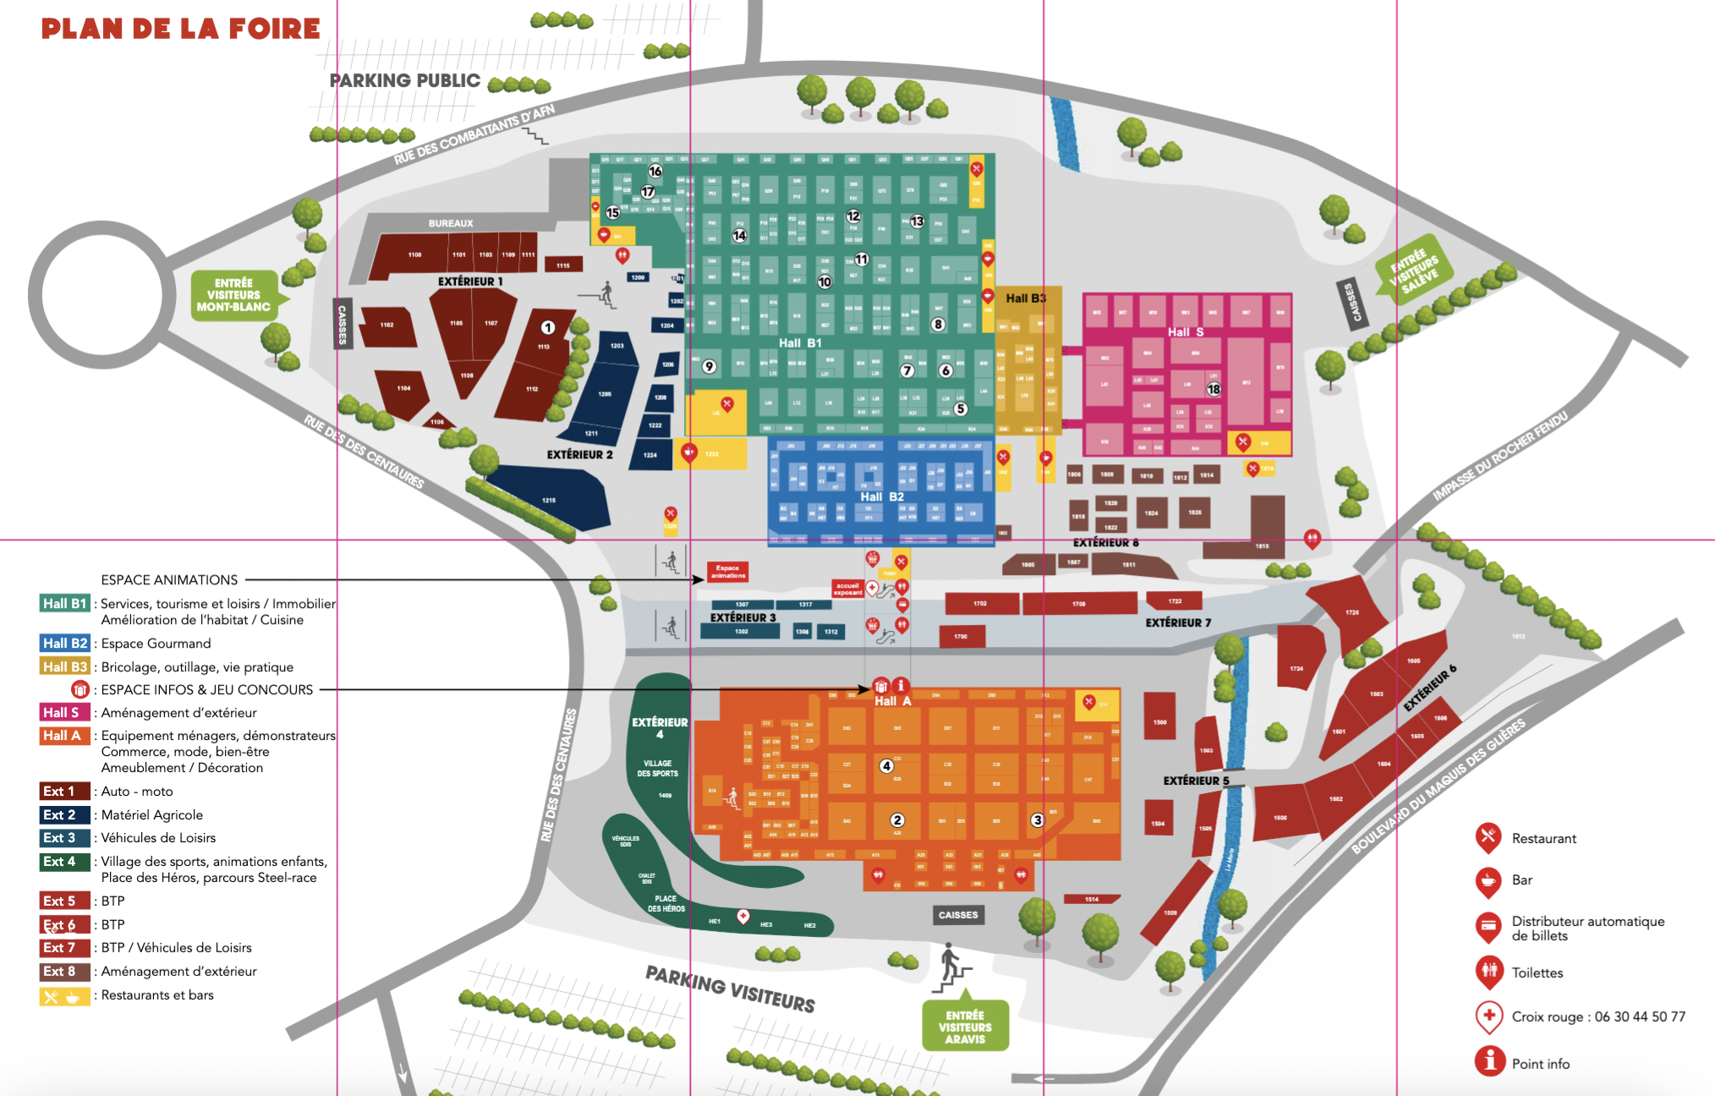
Plan de la foire
Zoe Nikolaidou | Foire Internationale Haute-Savoie Mont-Blanc
29 avril 2025

Slide 13
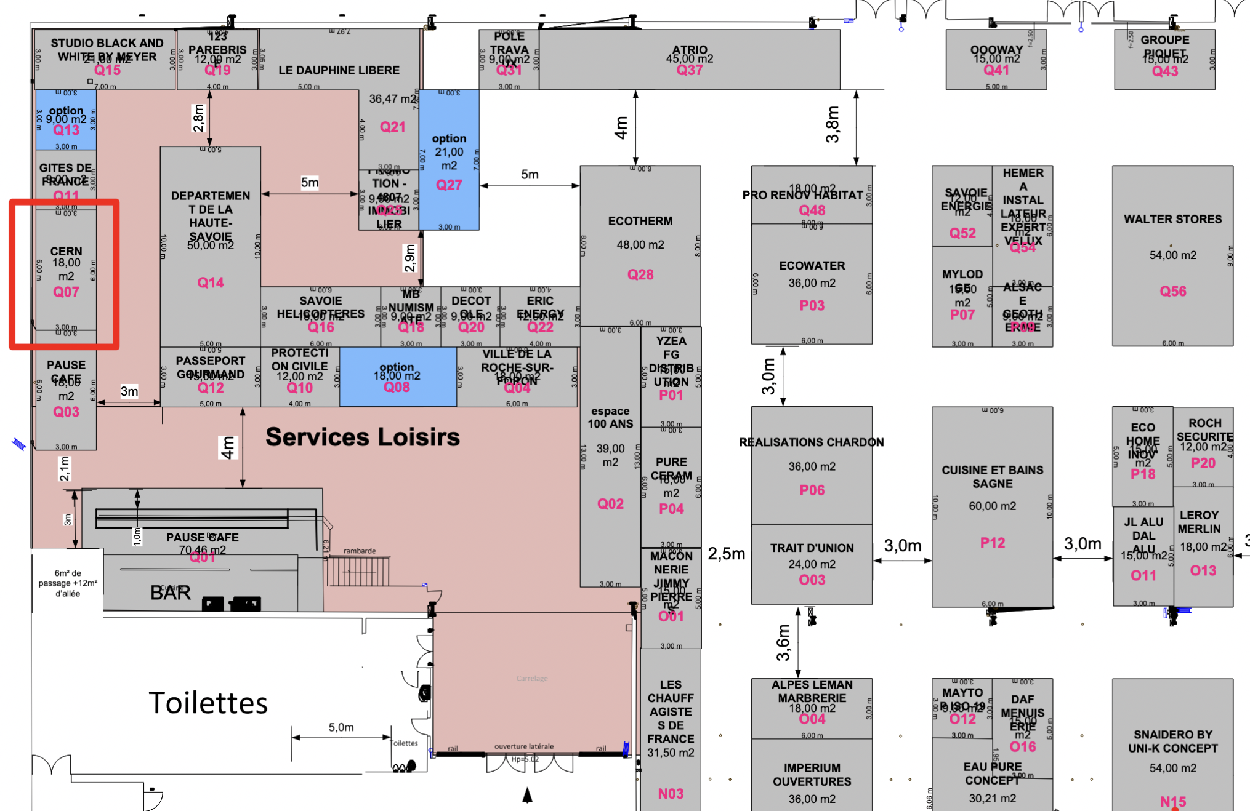
L’emplacement du stand
Zoe Nikolaidou | Foire Internationale Haute-Savoie Mont-Blanc
29 avril 2025

Slide 14
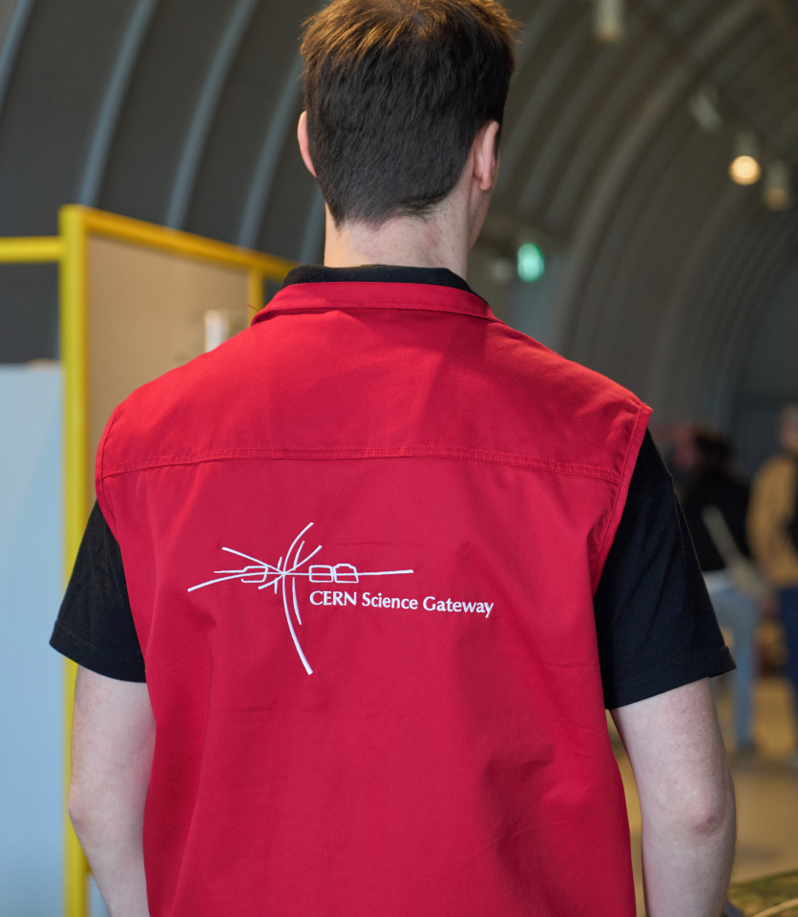
Informations pratiques
À votre arrivée : présentez-vous au responsable du stand pour confirmer votre présence et vos horaires.
Stationnement : seulement deux places disponibles. Si vous dépassez le montant de 10 CHF pour le stationnement, vous pouvez demander un remboursement via EDH.
Badge exposant : à récupérer avant votre shift (b. 510/R-027) pour pouvoir entrer et sortir du site si besoin.
Tenue : une veste CERN Science Gateway vous sera prêtée.
Merci de restituer la veste à la fin de votre shift.
Zoe Nikolaidou | Foire Internationale Haute-Savoie Mont-Blanc
29 avril 2025

Slide 15
Vos points de contact
Zoe Nikolaidou – ECO
zoe.nikolaidou@cern.ch
(+41) 22 766 59 61 / (+41) 75 411 21 81
Mattis Kennouche - FCC (responsable du stand le 6 et le 7 mai)
mattis.nil.kennouche@cern.ch
(+41) 22 766 15 75 / (+41) 75 411 20 52 81
Dante Larini – ECO (responsable du stand le 9 mai)
dante.artur.larini@cern.ch
(+41) 22 766 16 51 / (+41) 75 411 22 39
Zoe Nikolaidou | Foire Internationale Haute-Savoie Mont-Blanc
29 avril 2025

Slide 16
MERCI !
AVEZ-VOUS DES QUESTIONS?

